Slide 1
Heparin Alternatifleri Kullanım Kuralları
Dr. Onat BERMEDE, DESA
Ankara Üniversitesi Tıp Fakültesi
Anesteziyoloji ve Reanimasyon AD

Slide 3
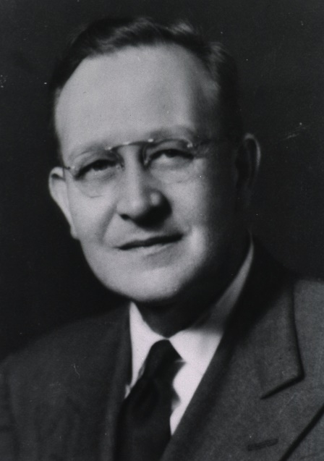
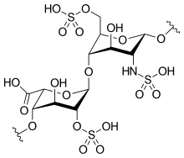
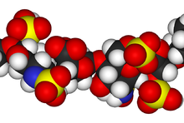
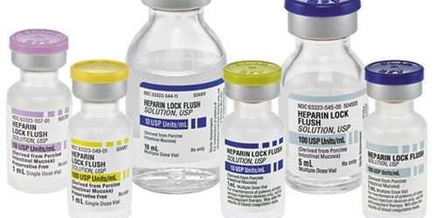
Heparin
Jay Mclean
1916

Slide 5
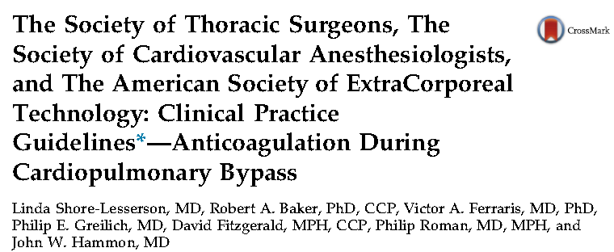
KPB öncesi kontrol

Slide 6
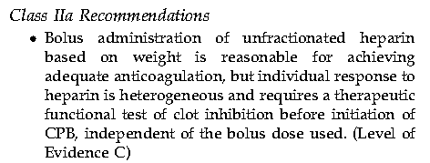
Kiloya göre yap ama
kişisel özellikler faklı olabilir

Slide 7
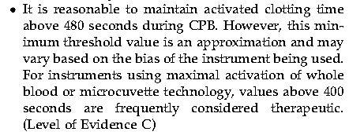
400 ↑

Slide 8
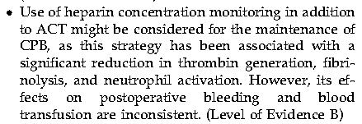
Heparin konsantrasyon
monitörizasyonu

Slide 9
Aralıklı heparin ile
ACT de güvenli

Slide 10
AT düzeyi < %60
Trombositoz
Platelet faktör 4 (PF4) yüksekliği
Daha önce heparin uygulaması
DIC
Endokardit
KC fonksiyon bozukluğu
Yaş > 65

Slide 12
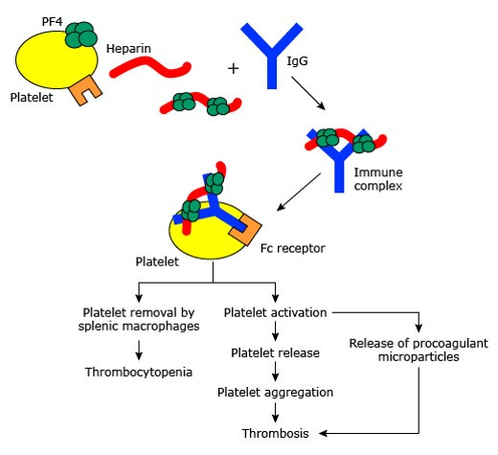
Kontrendikasyon??
HİT
Heparin ilişkili trombositopeni

Slide 13
HİT
Heparin ilişkili trombositopeni
İmmün yanıt
Trombositlerin antikor aracılı aktivasyonu
Tüketim
Trombositopeni ve tromboz

Slide 14
Heparin sonrası 5-14 gün içinde
Trombosit sayısı %50 ↓
Trombotik olay
HİT’ten ŞÜPHELEN!

Slide 15
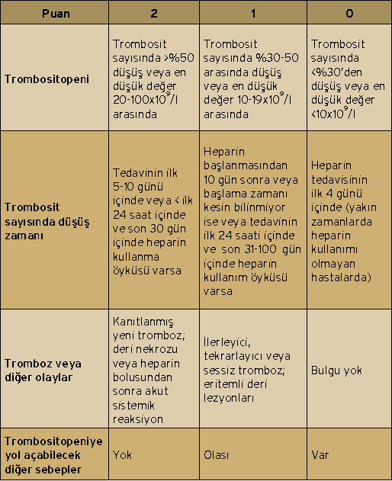
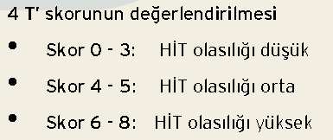

Slide 16
Tanı
ELISA (antikor tespiti)
Yıkanmış trombosit aktivasyon testleri
Seratonin salınım testi
Heparin ilişkili trombosit aktivasyon testi
Trombosit agregasyon testi

Slide 17
ECMO’da HIT %20

Slide 18
Heparin alternatifleri
Direkt trombin inhibitörleri
Faktör Xa inhibitörleri
Argatroban
Lepirüdin
Bivalüridin
Dabigatran (p.o)
Danoparoid
Fondaparinux
Rivaroksaban (p.o)
Apiksaban (p.o)

Slide 19
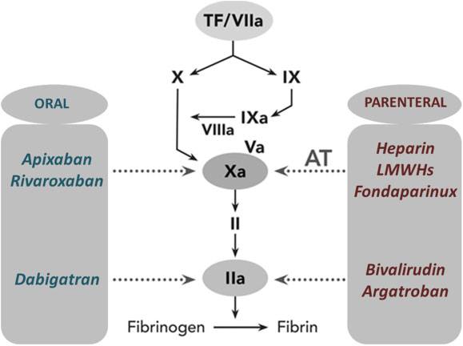

Slide 20
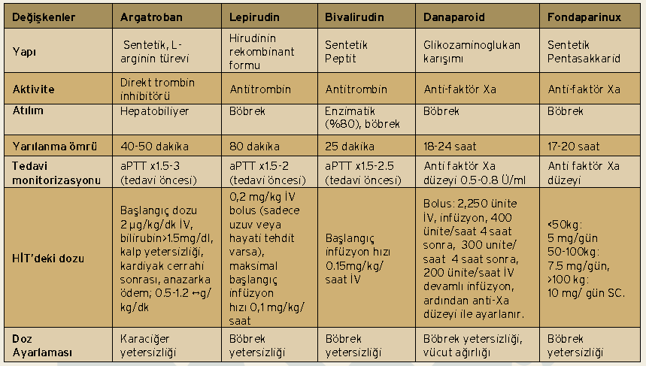
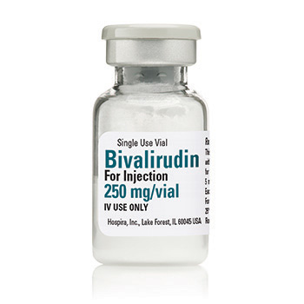

Slide 21
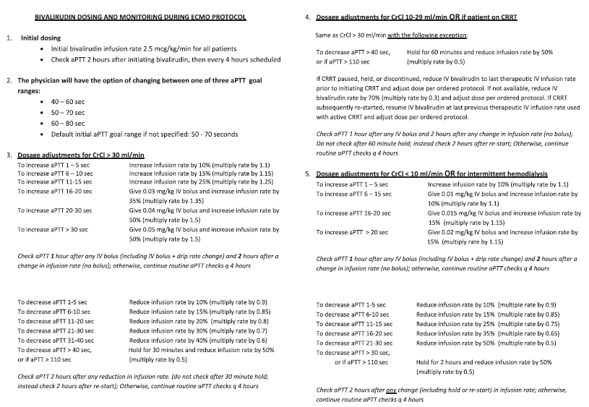

Slide 22
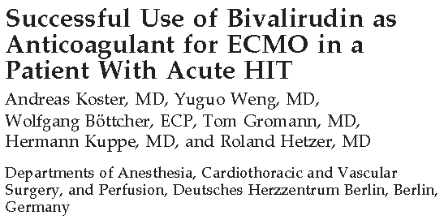
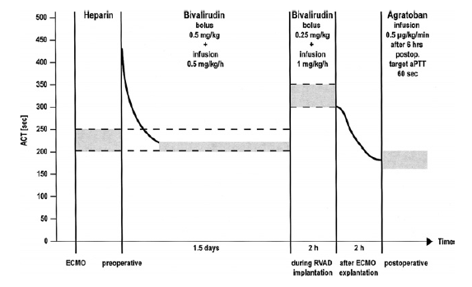
40 y, E
ECMO, HIT
RVAD

Slide 23
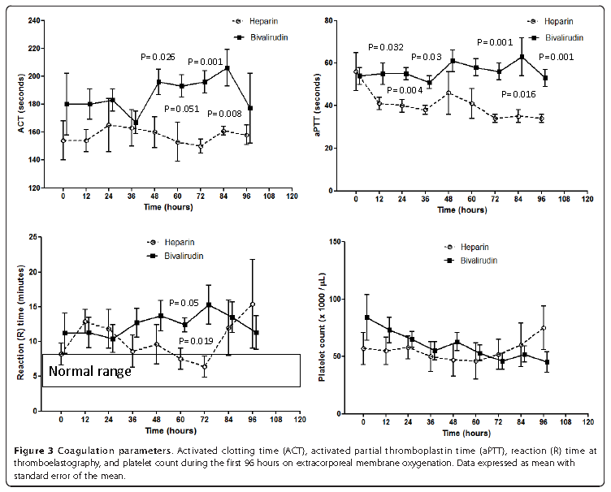
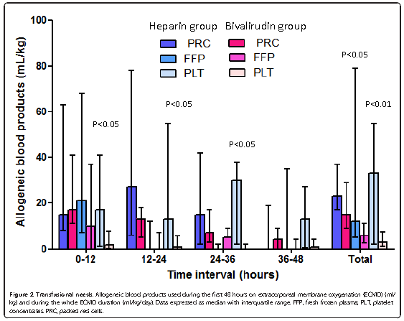
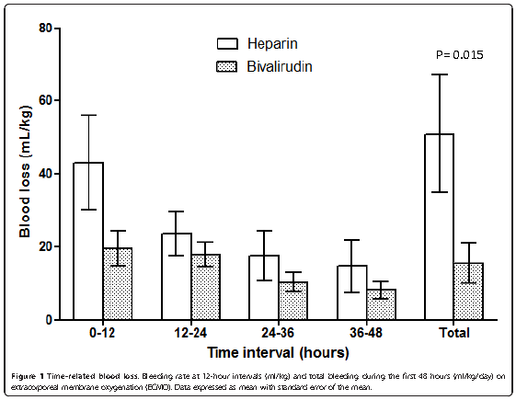

Slide 24
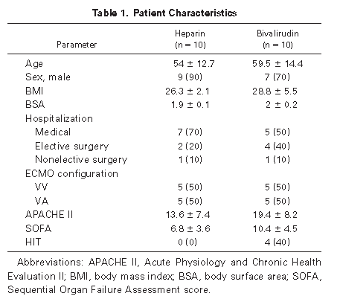

Slide 25
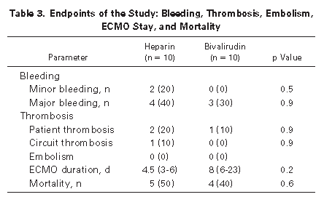
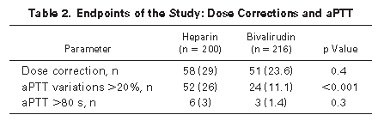

Slide 26
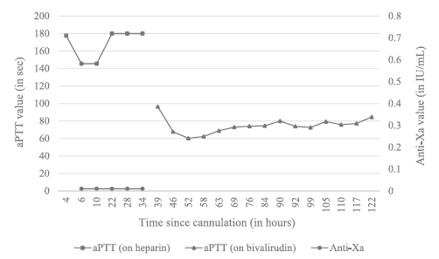

Slide 27
Eve giderken...
Heparin günümüzde ilk tercih
Uzamış kullanımda HIT mutlaka akla gelmeli
Tanı için Hematoloji’den yardım
Bivalirudin

Slide 28
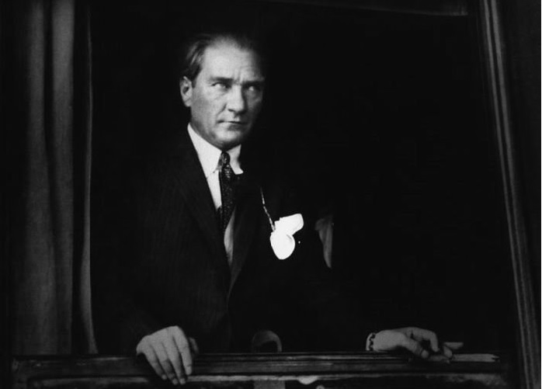
Minnetle...

